Slide 1
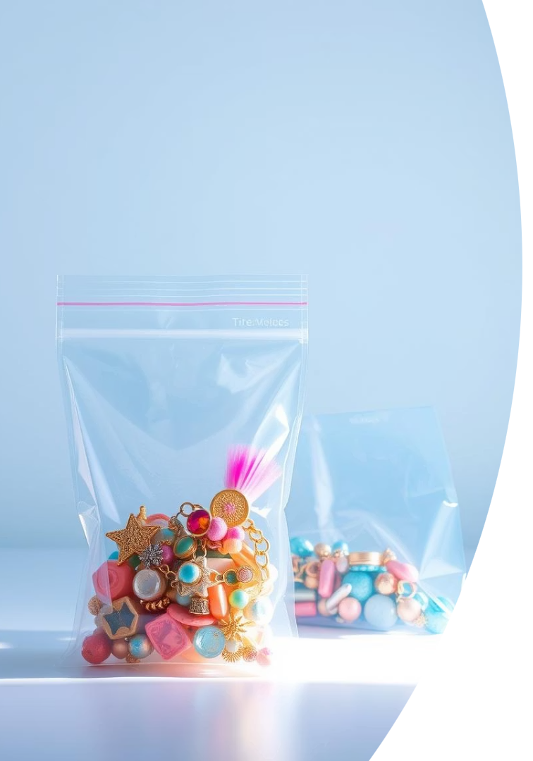
Грипперы John Pack: надежная упаковка для ювелирных изделий
Новая линейка полиэтиленовых пакетов-зиплоков для мелких деталей и украшений.

Slide 2
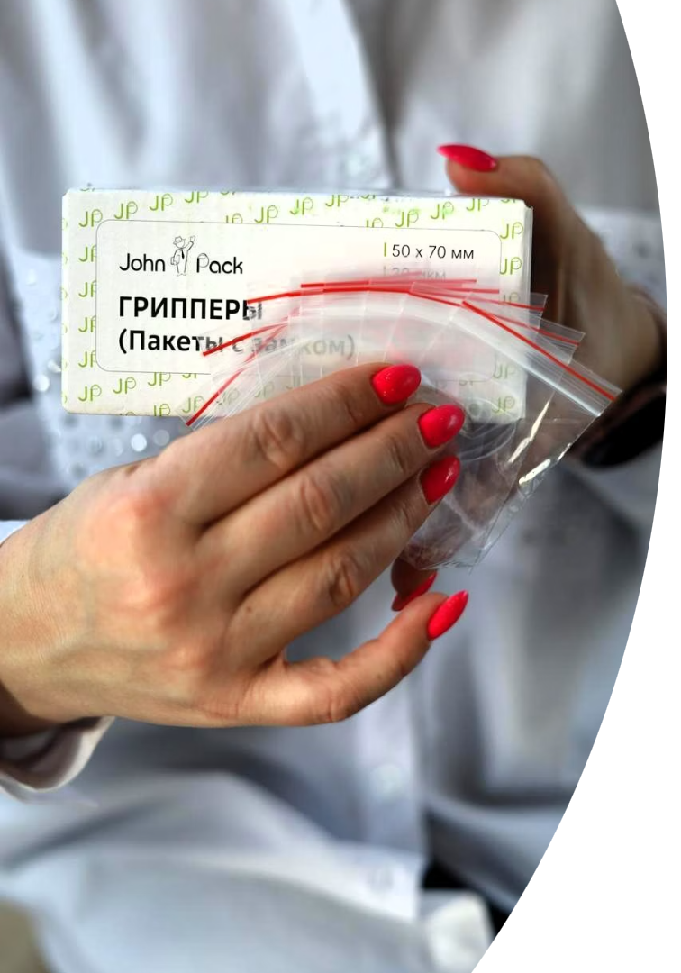
Почему выбирают грипперы
John Pack?
Безопасность и надежность
Прочный полиэтилен и герметичный зип-замок защищают содержимое.
Универсальность
Подходят для ювелирных изделий, электроники, инструментов и продуктов.
Экономия и удобство
Высокое качество по разумной цене, простота использования.
Экологичность
Соответствуют международным стандартам, пригодны для переработки.
Широкий ассортимент
Разные размеры и толщины полиэтиленовых пакетов.

Slide 3
Основные преимущества грипперов John Pack:
Прозрачность
Герметичность
Компактность
Легко идентифицировать содержимое без открытия.
Защита от влаги, пыли и повреждений.
Удобство хранения и транспортировки.

Slide 4
Области применения грипперов John Pack
Наши пакеты – идеальная защита и презентация вашей продукции!
Ювелирные изделия
Продукты питания
Цепочки, кольца, серьги, браслеты.
Семена, специи, сухофрукты, орехи.
Электронные компоненты
Инструменты
Микросхемы, резисторы, конденсаторы.
Мелкие инструменты, крепежные элементы.

Slide 5
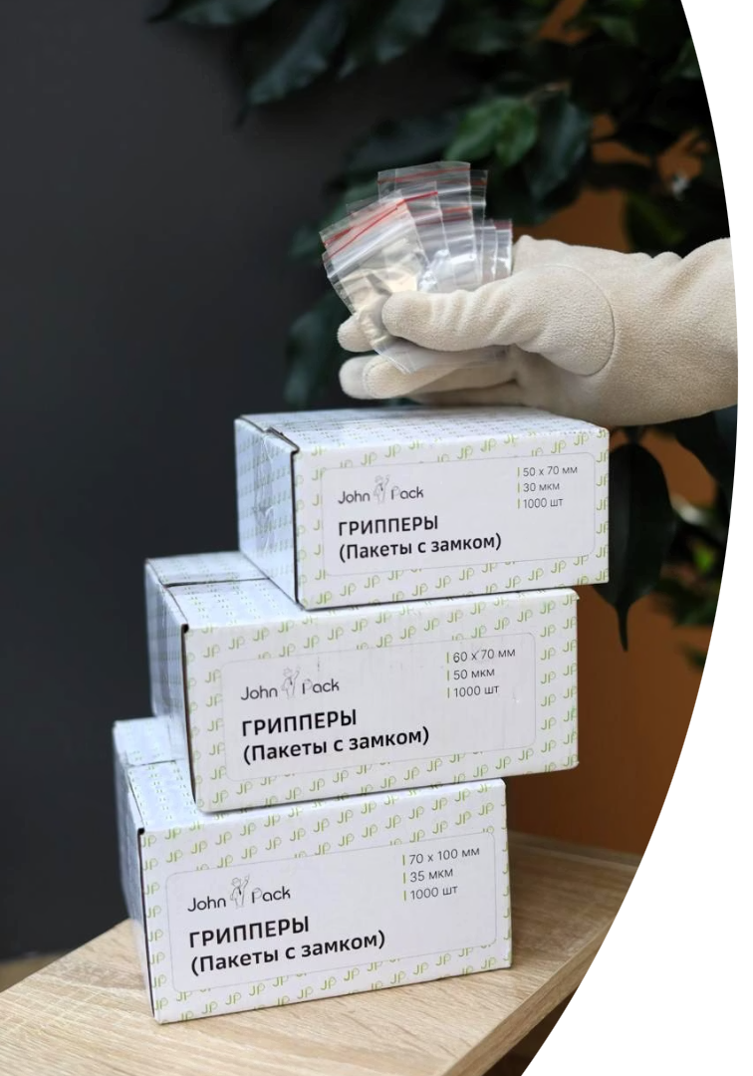
Как выбрать качественные пакеты-зиплоки
Качество материала
Выбирайте подходящий пластик и толщину пленки.
для еды и хрупких предметов – PE-пакеты, для косметики – PP.
Механизм замка
Зип-замок должен легко закрываться и быть герметичным,
иногда с антискользящими полосками внутри замка.
Размеры и вместимость
Пакет должен соответствовать размеру упаковываемых предметов.
Надежность упаковки
Проверяйте сертификаты и гарантию качества производителя.

Slide 6
Преимущества пакетов John Pack для бизнеса
Прозрачная маркировка
Плотная структура коробок
Размер, материал, назначение и сертификаты указаны на коробке.
Облегчает хранение и выбор нужного типа пакета.

Slide 7
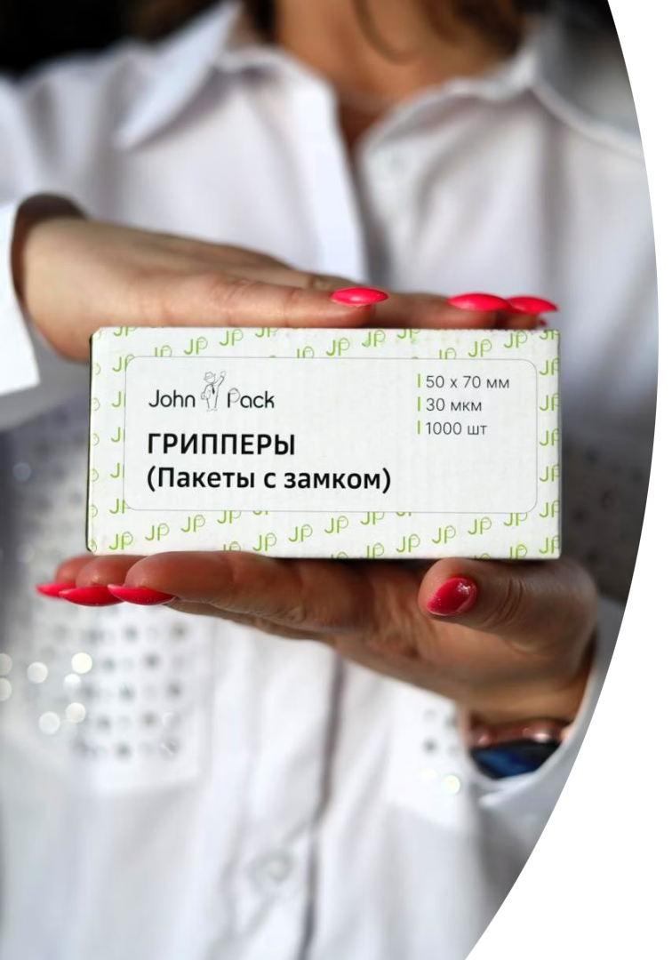
Зачем менять привычный бренд?
Четкая маркировка
Всегда знаете, что покупаете – без сюрпризов.
Широкий выбор размеров
Подходит для любых задач и разных товаров.
Качественный пластик и замок
Меньше брака, дольше срок службы.
Индивидуальные условия
Скидки и договоры с учетом вашего бизнеса.

Slide 8
Переход на John Pack — легко и удобно
Информативная упаковка
Привычный принцип закрытия
Меньше ошибок при выборе нужного размера.
Обучение не требуется, система схожа с конкурентами.
Повышенное качество
Пакеты прочнее и удобнее в использовании.

Slide 9
Что особенного в пакетах John Pack?
Контроль качества
Техническая информация
Проверка на каждом этапе производства.
Вся информация видна на коробке, удобно для оптовых закупок.
Индивидуальные решения
Нестандартные размеры, фирменные цвета пакета или замка,
брендированные пакеты.

Slide 10
Процесс производства грипперов John Pack
Формирование технического задания
Указываем материал, размеры, толщину, тип замка и прозрачность.
Выбор надежного производителя в Китае
Проверяем мощности и опыт подрядчиков для надежного сотрудничества.

Slide 11
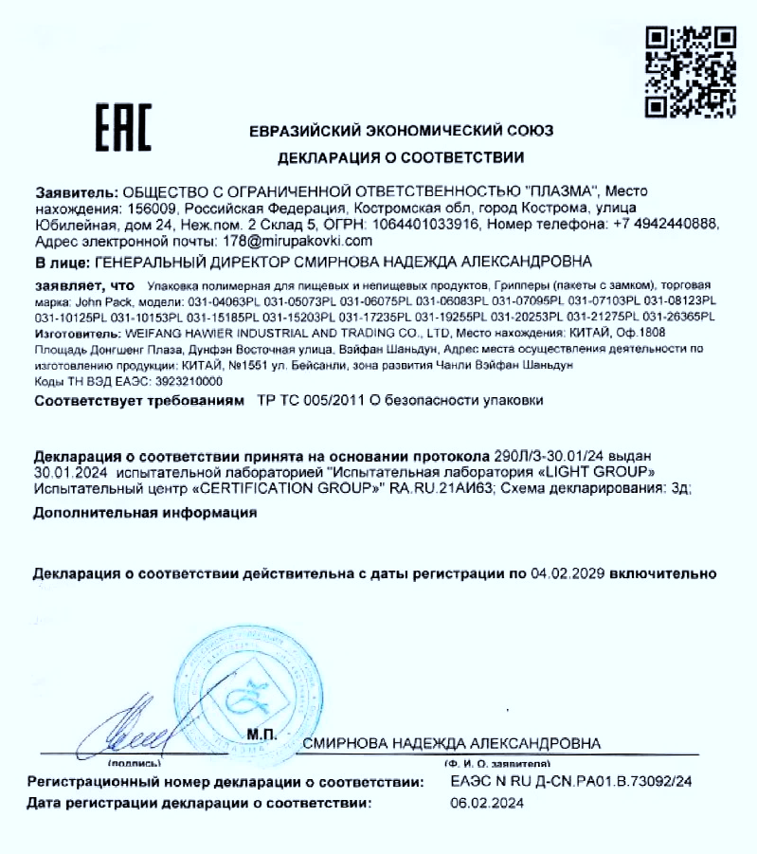
Изготовление, контроль и логистика
1
Пробная партия
Тестируем качество замка, швов и прозрачность.
2
Запуск основной серии
Вносим правки и запускаем массовое производство.
Контроль качества и логистика
3
Проверяем продукцию на заводе и организуем доставку до склада в Костроме, с отслеживанием.
Декларация соответствия
4
Официальное подтверждение безопасности, включая пищевую пригодность.

Slide 12
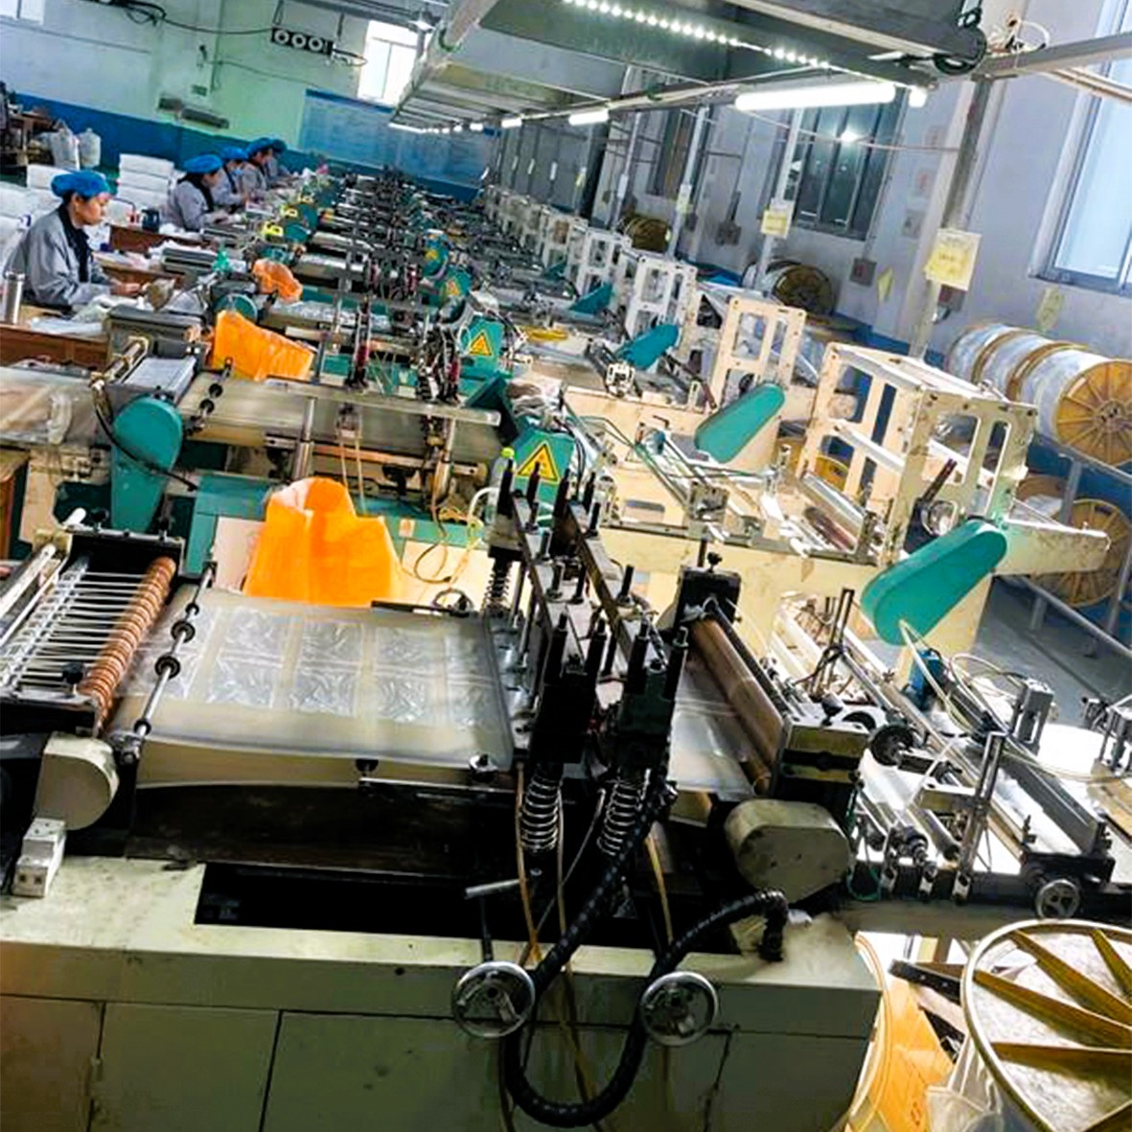
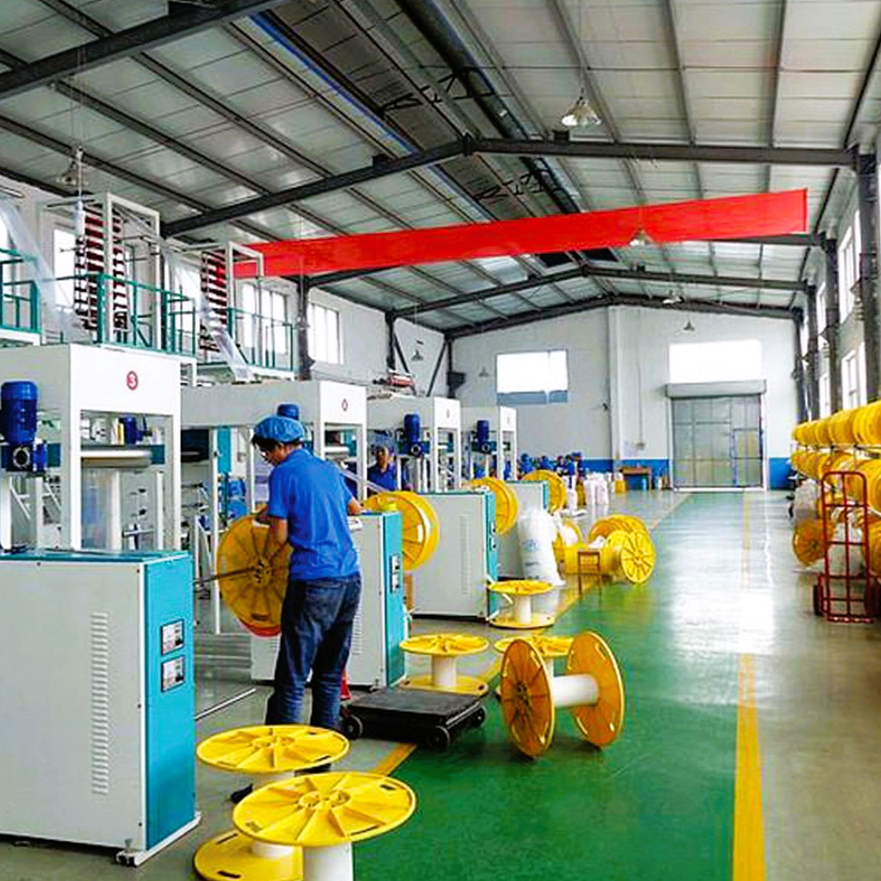
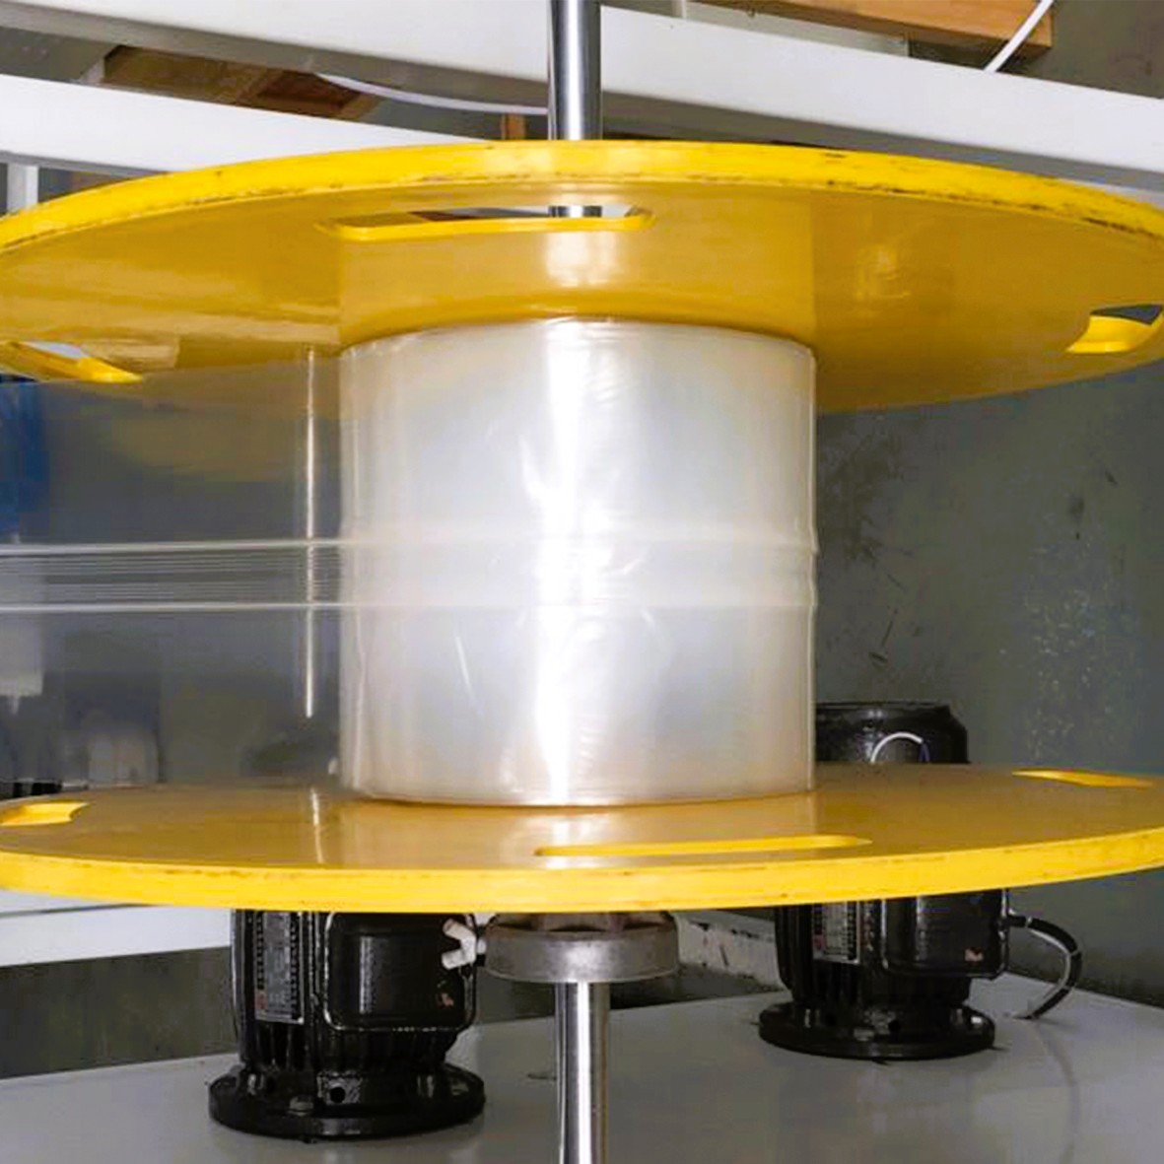
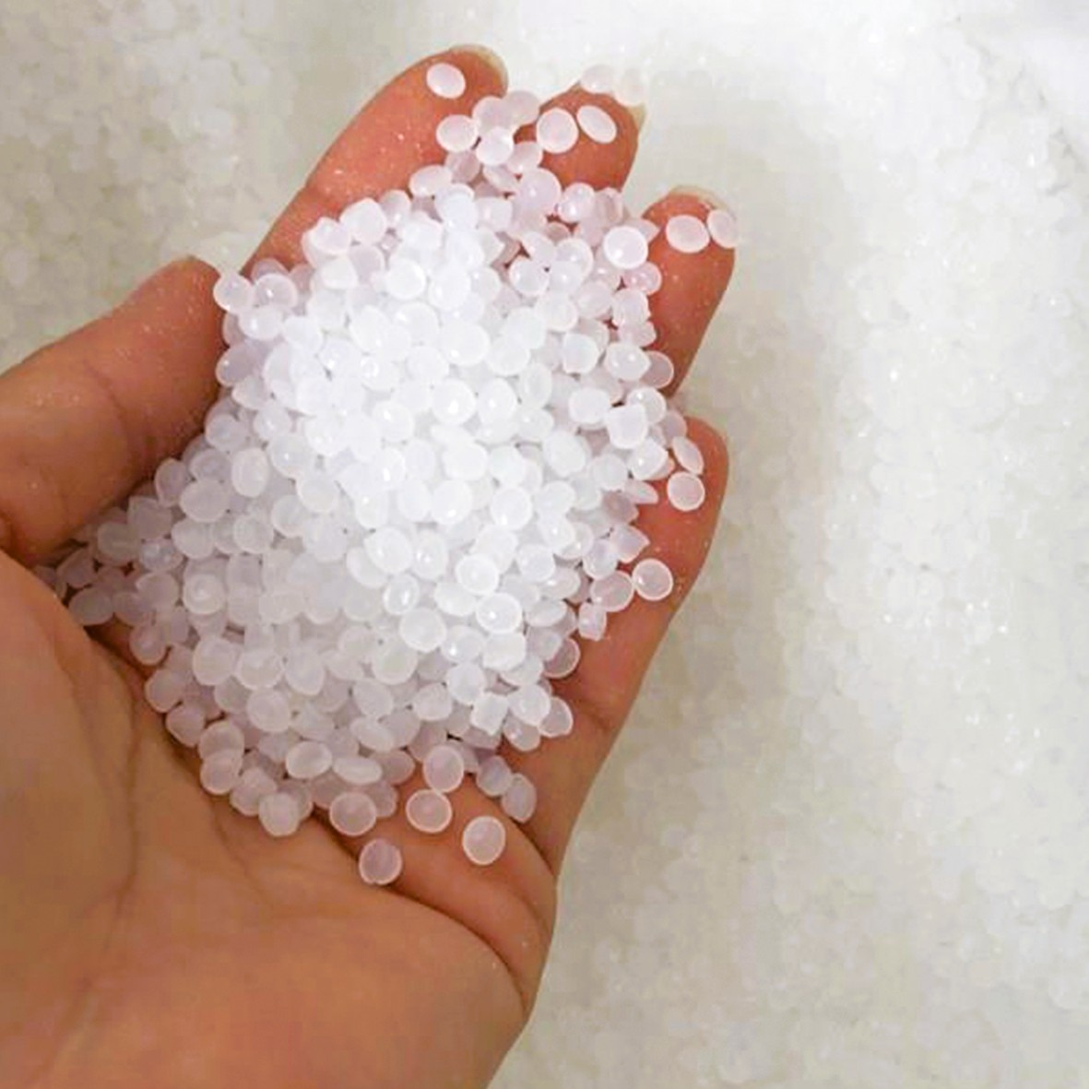
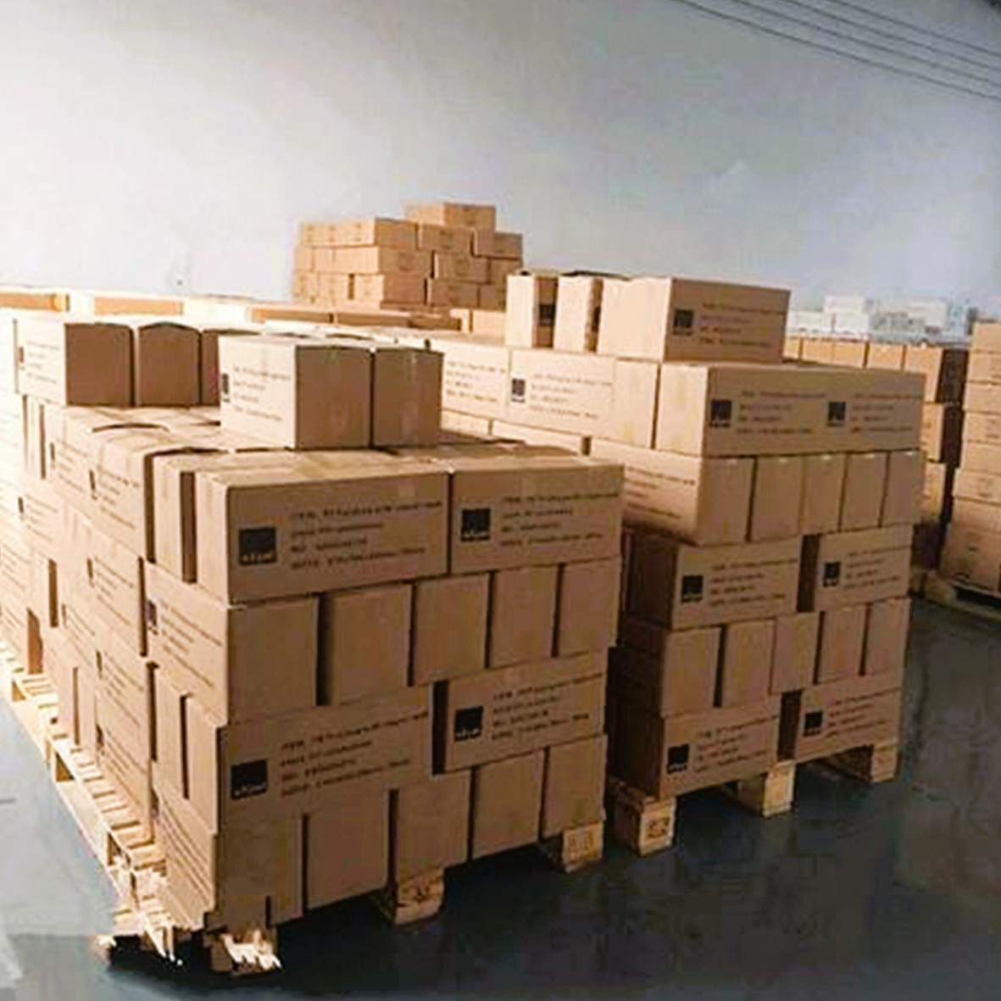
Производство грипперов John Pack:
каждый шаг – гарантия качества!
video

Slide 13
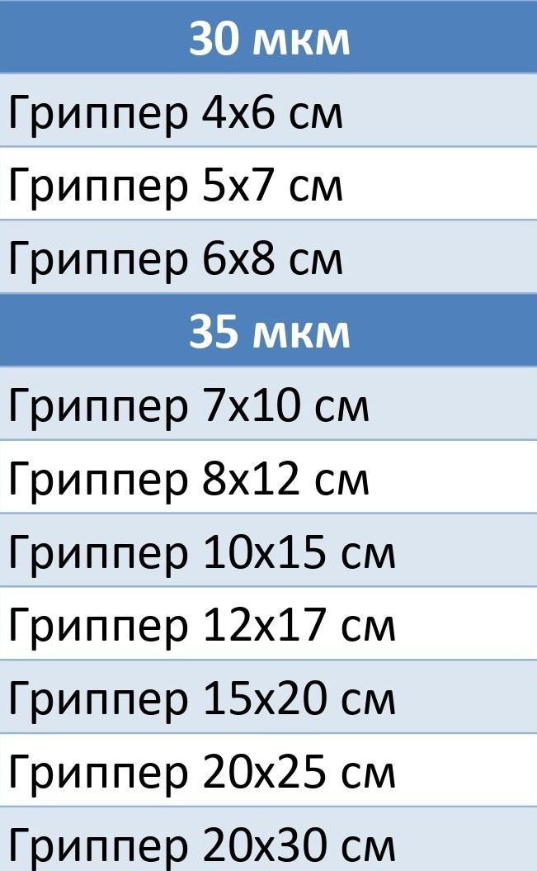
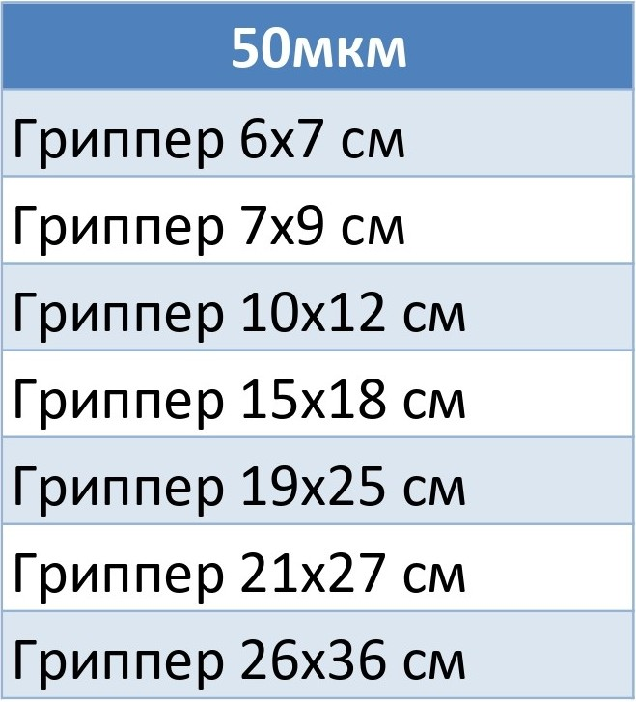
НАШ АССОРТИМЕНТ
ИНДИВИДУАЛЬНЫЕ УСЛОВИЯ.
ГИБКИЕ ЦЕНЫ.

Slide 14
Разработка индивидуальной
брендированной ювелирной
упаковки
Индивидуальная брендированная упаковка
Ювелирная упаковка усиливает узнаваемость бренда и
повышает лояльность клиентов.
Широкий выбор форм и размеров
Уникальная упаковка выгодно продвигает бренд и
увеличивает прибыль.

Slide 15
John Pack – выбор профессионалов!
Удобные, качественные пакеты с зип-замком, которые любят
клиенты и выбирают компании.
Попробуйте сами и убедитесь в качестве John Pack уже сегодня.
Наши клиенты - ведущие бренды ювелирной промышленности.

